Slide 1
اضطرابات سن اليأس
اعداد الندوة
الدكتورة ابتسام بداي حسان

Slide 2
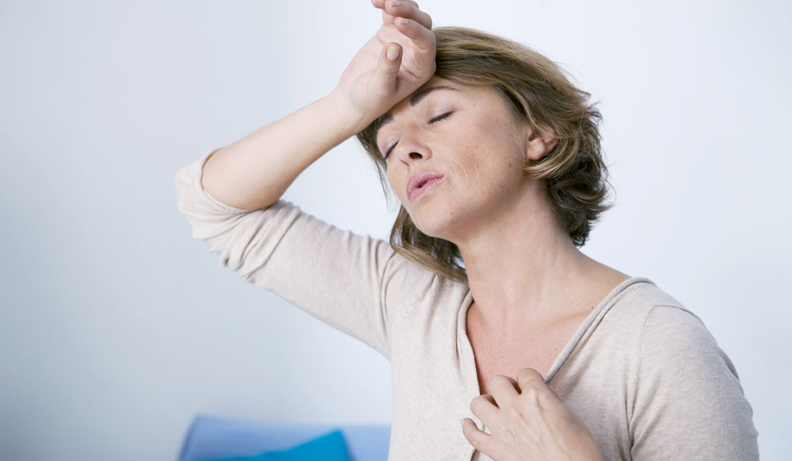

Slide 3
ما هو سن اليأس
يحتوي مبيض المرأة مخزون من البويضات يقدر بعدد 5 مليون بويضة عند الولادة ، ويموت من هذا العدد ما يقارب من الثلثين في الأشهر الثلاثة الأولى من عمر المرأة ، حتى يفنى جزء كبير من البويضات عند الوصول لسن البلوغ ولا يتبقى منها سوى 400-500 ألف بويضة ، في حين تحتاج المرأة ل400-500 بويضة ناضجة خلال سن الإنجاب . ينتج المبيض عدد من البويضات ويطورها شهريا ، في حين لا ينضج منها ويصل للحجم المناسب لعملية التلقيح ، أما باقي البويضات فتزول وتتحلل ، ويبدأ نشاط المبيضين مع بداية سن البلوغ أي من سن 11-13 عام ، ويستمر المبيض في العمل حتى سن الخمسين ثم يتوقف عن انتاج البويضات فيما يسمى بسن اليأس .

Slide 4
ماهوسن اليأس
مرحلة سن اليأس هو مرحلة انتقالية طبيعية تمر بها جميع النساء، إن كنتِ تمرين بها في هذه الفترة فلا تقلقي فكل ما تشعرين به مرت به النساء من قبلك، واعلمي أنها مرحلة تسبب بعض التغيرات والعلامات التي تظهر على جسمك، لذا لا تقلقي من ظهورها فبتغيير العادات الصحية يمكنك تجنب هذه الأعراض.
سن اليأس
هو مرحلة تنقطع فيها الدورة الشهرية لمدة تصل إلى أكثر من 6 أشهر، في الفترة من 45 إلى 55 عام عند المرأة، وتظهر خلال هذه الفترة عدة علامات على جسمك والتي تختلف من امرأة لأخرى.

Slide 5
أسباب حدوث سن اليأس
هناك عدة أسباب تحدث للمرأة فتسبب اعراض سن اليأس ، وهي:
في عمر 45 يصبح المبيض غير قادر على إنتاج هرمون الأستروجين، ويصبح المبيضان غير قادرين على إنتاج البويضات ، بالإضافة إلى هذا فيحدث خلل مناعي يسبب مهاجمة جهاز المناعة لوظائف المبيض، مما يقلل من دور المبيض في إنتاج هرمون الأستروجين.
الإصابة بـ سرطان المبيض ، ويحدث في هذه الحالة استئصال جراحي للمبيض.
التعرض لـ العلاج الكيميائي في علاج السرطان، مثل سرطان الثدي، وتؤدي الإصابة بهذه الأورام إلى تثبيط المبيض.

Slide 6
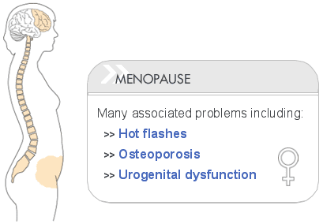

Slide 7
اعراض سن اليأس
1-انقطاع الطمث
في هذه الحالة دورتك الشهرية تنقطع لأن المبيضين يكونان غير قادرين على العمل والحركة، ويسبب هذا انقطاع الدورة الشهرية أو انقطاع نزول الحيض.
2-الهبات الساخنة
عزيزتي توصف الهبات الساخنة بأنها حرارة تستطيعين الشعور بها على جسدك من أعلى الصدر وتصعد إلى الوجه، ويصاحبها الشعور بالرعشة وسرعة في دقات القلب، تستمر هذه الحرارة في الصعود من 2 إلى 4 دقائق، وتحدث الحرارة عدة مرات في اليوم، في ساعات الليل، وفي حالات متأخرة تحدث كل ساعة، في حالات تظل المرأة تعاني حتى عمر 70 عام، وتستمر الهبات عند النساء لمدة من 4 إلى 5 سنوات.

Slide 8
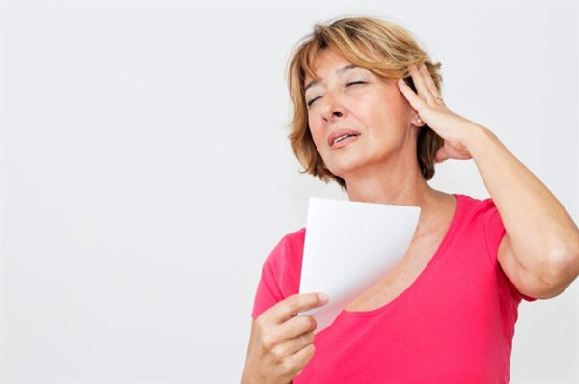
الهبات الساخنه

Slide 9
3- صعوبات النوم
معظم النساء اللواتي يعانين من الهبات الساخنة يعانين من اضطرابات النوم وتظهر صعوبات النوم كأحد اعراض سن اليأس.
4-جفاف المهبل
تظهر اعراض سن اليأس مثل جفاف المهبل وبهتان لونه ، فيصبح لونه شاحباً بالإضافة إلى أن شعر العانة يتلاشى بالتدريج.
5-عدم الرغبة الجنسية
انخفاض مستويات هرمون الأستروجين يسبب جفاف المهبل ويضعف من الغشاء المخاطي المغطي للمهبل ومجرى البول، فيجعل الغشاء رقيق جداً ويسبب الضمور الجنسي، فتعاني النساء من الألم عند الجماع، ويسبب هذا التهابات وضعف جدران المهبل.

Slide 10
6-التهابات بولية
تتعرض المرأة في هذه الفترة من انخفاض تدفق البول ومن سلس البول والتهاب المسالك البولية، وظهور هذه الأعراض معاً من علامات سن اليأس.
7-آلام العظام
إن كنتِ تشعرين بألم في المفاصل، ففي هذه الفترة تعاني النساء من آلام المفاصل ويزداد الألم مع زيادة الوزن، لذا فإن النساء يأخذن علاج هرموني في هذه الفترة.
8-آلام الثدي
عزيزتي المرأة هل تشعرين بألم في الثديين ؟ فوجود ألم في الثدي يحدث بسبب اضطرابات في الهرمونات وهي هرمون الأستروجين والبروجسترون، والتي تعمل على زيادة تكيسات الثدي، وفي هذا الوقت يرجى عمل فحص ذاتي كل 6 أشهر على الثديين.

Slide 11
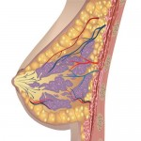
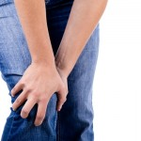
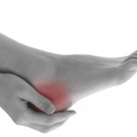

Slide 12
9-الصداع النصفي
تعاني النساء من اضطراب الهرمونات في الجسم مما يسبب الشعور بالصداع النصفي، وتعاني من الصداع في أوقات الدورة الشهرية بسبب انخفاض مستوى هرمون الأستروجين في الدم، ويصاحب ألم الرأس حساسية الضوء الشديدة.
10-ضعف التركيز
يهتم هرمون الأستروجين بتدعيم العمليات المعرفية، وانخفاض نسبته يؤدي إلى صعوبة في التذكر وصعوبة في التركيز.
11-الاكتئاب
عزيزتي المرأة إن كنت تعانين من عصبية زائدة وبكاء مستمر دون سبب في هذه الفترة، فهذا طبيعياً ولكن عليك تخطيه والوقوف على أرض صلبة بالاستعانة بالطبيب النفسي الخاص بك، فأغلب النساء تعانين من االاكتأب كأحد اعراض سن اليأس

Slide 13
12-هشاشة العظام
في هذه الفترة تعاني المرأة من تغير البنية الجسدية، مما يسبب فقدانها للكتل العضلية، ويسبب ضعف العظام، وبسبب تراجع الكثافة العضلية، تكون المرأة اكثر عرضة لهشاشة العظام
13-ارتفاع الكوليسترول
انخفاض هرمون الأستروجين يؤثر على مستوى الكوليسترول في الدم، مما يسبب للنساء التعرض لأمراض قلبية مثل السكتة القلبية وتلف الأوعية الدموية مقارنةً بالرجال الذين هم في نفس المرحلة العمرية.
14-الخرف
يحدث في حالات نادرة تعرض المرأة لخطر الإصابة بالخرف الزهايمر نتيجة انخفاض هرمون الأستروجين.

Slide 14
15-زيادة الوزن
مع عدم تلقي العلاج الهرموني تعاني المرأة من زيادة الوزن ، مع قلة الكتل العضلية في الجسم، عكس النساء اللواتي لم يتبعن العلاج بالهرمونات.
16-التجاعيد
من أحد اعراض سن اليأس ظهور التجاعيد وعلامات التمدد على الجلد، فيصبح الجلد شكله مترهلاً، ويحدث تضرر في أنسجة العظام وانخفاض الكولاجين في الجلد.
17-التوازن
تجد المرأة صعوبة في الاتزان وتجد صعوبة أكثر في اضطرابات التوازن وزيادة السقوط وربما تتعرض لكسر في العظام.

Slide 15
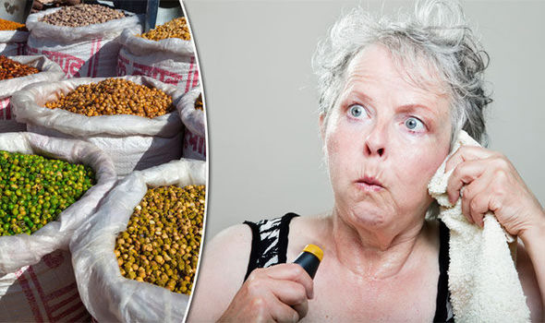

Slide 16
علاج اعراض سن اليأس بالعادات الصحية
الأطعمة لها علاقة بتوازن الهرمونات، لذا اهتمي بإتباع نظام غذائي يحتوي على جميع العناصر الغذائية، لذا من المهم لكِ تناول هذا النوع من الطعام، وهو:
أ-حبوب الصويا، وهي مصدر غني بالبروتينات ومهمة لزيادة هرمون الأستروجين في الجسم.
ب-الأطعمة التي تحتوي على فيتامين E تساعد على توازن الهرمونات في الجسم، وخصوصاً هرمون الأستروجين، ويمكن تناولها عن طريق الكبسولات.
ج-الأدوية التي تحتوي على نسبة عالية من الفيتامينات والمعادن مثل كبسولات فيتامين D وأقراص الكالسيوم والحديد مهمة جدا.
د-ممارسة التمارين الرياضية مهمة عند ظهور اعراض سن اليأس ، فالتمارين تعمل على تنشيط الدورة الدموية في الجسم، مما يساعد على توازن الهرمونات في الدم، وتقلل من حدة الأعراض في الجسم، وأفضل التمارين الرياضية هي المشي.

Slide 18
علاج اعراض سن اليأس بالهرمونات البديلة
هرمون الأستروجين وهرمون البروجسترون المستمر ويكون على هيئة أقراص وحبوب تسبب حدوث الحيض
هرمون الأستروجين والبروجسيترون الدوري وتؤخذ هذه الهرمونات على شكل أقراص يومية لمدة 21 يوم وتؤدي إلى التعرق وتنظيم الدورة الشهرية.
علاج باستخدام دواء livial or Tibolone وهو دواء له فاعلية هرمون الأستروجين في الجسم، ويتم أخذه على شكل أقراص
تعطى هرمونات تحت الجلد عن طريق جهاز يمكن استخدامه، ويتم عن طريق إجراء استئصال جراحي للمبيض.
يتم إعطاء هرمون الاستروجين عن طريق لاصق جلدي يتم تبديله كل 4 – 7 أيام ويتم استعماله عند النساء الكبيرات في سن اليأس.
استروجين موضعي ويتم تناوله عن طريق نوع من التحاميل المهبلية “اللبوس” أو عن طريق مرهم ، ويطلق هرمون الأستروجين، وهو دواء فعال للواتي تعانين من انخفاض الرغبة الجنسية وجفاف المهبل.

Slide 19
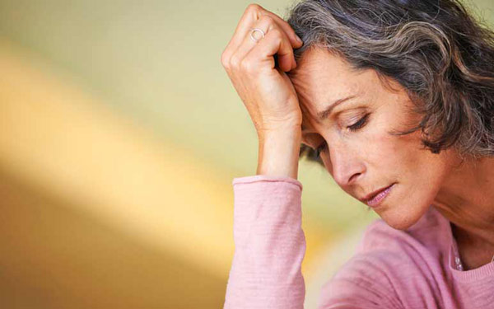

Slide 20
موانع العلاجات البديلة
هذه العلاجات لا يجب اتباعها للواتي تعانين من التالي:
سرطان الثدي وسرطان الرحم
في حالة الإصابة بأحد أمراض الكبد
اللواتي تعانين من ارتفاع ضغط الدم
في حالة إن كنت تعانين من تخثر الدم أو جلطات الأوردة.

Slide 21
أساليب الوقاية بالغذاء:
إليك بعض النصائح الغذائية التي ينصح بها الأطباء للإقلال من اعراض سن اليأس والألم والتكتلات بداخل الثدي الليفي المتكيس.
(1) قللي من عادة شرب الشاي والقهوة والجوز والمته والكاكاو والشيكولاته لأن الكافيين ينشط إنتاج الإستروجين ويشجع على تورم الثدي والإحساس بالألم فيها.
(2) قللي من الدهون: إن الإفراط المبالغ فيه في تناول الدهون المشبعة يزيد من مستويات الإستروجين وينشط التغيرات الليفية الكيسية
(3) الألياف: تقوم بامتصاص الإستروجين وتساعد في إخراجه من الجسم ويمكنك زيادة مقدار الألياف في طعامك بتناول المزيد من الحبوب الكاملة والفاكهة والخضراوات.
(4) قللي من الصوديوم: تتأثر الأكياس الحميدة بكمية السوائل المحتبسة داخل جسدك ولما كان الصوديوم يجعلك تحتفظين بالماء، يوصي الأطباء بالحد من تناول الملح.

Slide 22
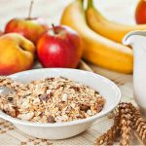

Slide 23
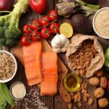

Slide 24
شكرا لحسن اصغائكم

